Slide 1
Estrategia de interacción para soporte a la toma de decisión en situaciones cotidianas
Tesistas: Di Santi Nicolás, Goñi Sebastián
Director: Fernández, Alejandro
Codirector: Rodríguez Andrés

Slide 2
Motivación - Tomar decisiones
Todos los días y a cada momento los seres humanos debemos tomar decisiones. Básicamente:
Identificar el problema
se parte de una necesidad, un deseo que deben ser satisfechos
Generación o enumeración de las alternativas
Buscar todas las opciones que se podrían abordar el problema
Selección de la alternativa
Evaluar las opciones en función de ciertos criterios y escoger la más acertada
Notes:
Identificar el problema:
Se parte de un problema o una necesidad, de cambiar la situación actual a otra. Por ejemplo una persona se debe mudar a otra ciudad por un cambio de trabajo y debe decidir dónde vivir:
ALTERNATIVAS
variables a tener en cuenta: se deben enumerar los criterios a tener en cuenta para evaluar y las características de cada uno.en la zona centrica cerca del trabajo que las propiedades son mas caras, o en la periferia que sería un poco más lejos y debería viajar. Valores de los alquileres en las diferentes zonas, distancia a la oficina, cómo llegar hasta alli, valor del transporte, tiempos
análisis de las variables: cual tiene más peso o prioridad que otra
SELECCIÓN
generar la alternativa que mejor valoracion tiene
implementar la alternativa: alquilar un departamento que esté en una zona determinada
evaluar la conformidad de la decision: determinar si realmente se satisface el problema original

Slide 3
Problemas frecuentes
Repetitivos, rutinarios
Conocimiento de las diferentes alternativas u opciones
Experiencia en el problema
Se aplican reglas tácitas
Resolución rápida
Satisfacción de haber escogido la mejor alternativa
Notes:
Problemas frecuentes → decisiones programadas
Repetitivos/rutinarios
Son tareas que realizamos frecuentemente y que llevamos a cabo día a día. Por ejemplo cómo llegar hasta el trabajo
Conocimiento de las alternativas
Al ser problemas cotidianos las opciones suelen ser siempre las mismas: colectivo, a pie, bicicleta, etc
Si el día está lindo y tengo tiempo voy a pie, si hay poco tiempo en bici. Si el dia esta feo en colectivo, si tengo poco tiempo en taxi o remisse
Experiencia en el problema/ reglas tácitas
Al ser problemas ocurrentes ya se conoce cual es el proceso de toma de decisiones en concreto: se conocen las variables con las prioridades de cada una, y la alternativa escogida es prácticamente instantanea.
Existe una estructura implicita para tomar la decisión
Satisfacción
al ser algo habitual la alternativa puede ir siendo modificada al principio hasta que la que es escogida siempre suele ser la más conveniente

Slide 4
Problemas no frecuentes
Situaciones particulares, excepcionales o de poca frecuencia
Desconocimiento de todas las alternativas disponibles
Escaso o nulo conocimiento del problema
Generación de una regla o proceso para decidir
Dedicación de tiempo mayor
Incertidumbre de si se escogió la mejor alternativa
Notes:
Problemas no freuentes → decisiones no programadas
SITUACIONES EXCEPCIONALES
Son problemas que se presentan con poca frecuencia, o se presentan de manera particular. Por ejemplo comprar un automóvil
DESCONOCIMIENTO DE LAS ALTERNATIVAS
se desconoce el dominio de alternativas, ya que nunca fueron consideradas sino hasta que se presentó el problema. Tampoco se conocen las características particulares de cada una
ESCASO O NULO CONOCIMIENTO
una persona que recién aprende a manejar no conoce cual sería la mejor opción cuales marcas son más convenientes, precios del mercado modelos, etc
GENERACIÓN DE UNA REGLA
No existe una estructura

Slide 5
Software para la toma de decisiones
Sistemas tradicionales guiados por la tecnología o profesionales expertos que se basan en su conocimiento.
El usuario final suele quedar en segundo plano.
Producto final complejo o difícil de entender.
Sitios de e-commerce
Brindan al usuario la comodidad por ser fácilmente accesibles.
La información disponible es acotada o poco legible.
Están diseñados para vender
Notes:
Los e-commerce implementan un tipo de sistemas de toma de decisión, ofrecen varias alternativas para un mismo tipo de producto.
Los usuarios del sitio necesitan de un producto o servicio, visitan el catálogo de productos, evalúan las características de los mismo y eventualmente escogen uno para comprar.
En muchos casos se ofrece un catálogo muy extenso y la descripción de las opciones es muy básica. Requiere demasiado tiempo encontrar la más conveniente, se debe inspeccionar cada una para ver ls características principales que cumplen con el criterio deseado. Por ejemplo una notebook que tengo 8Gb o más.
La información a veces no está accesible facilmente.

Slide 6
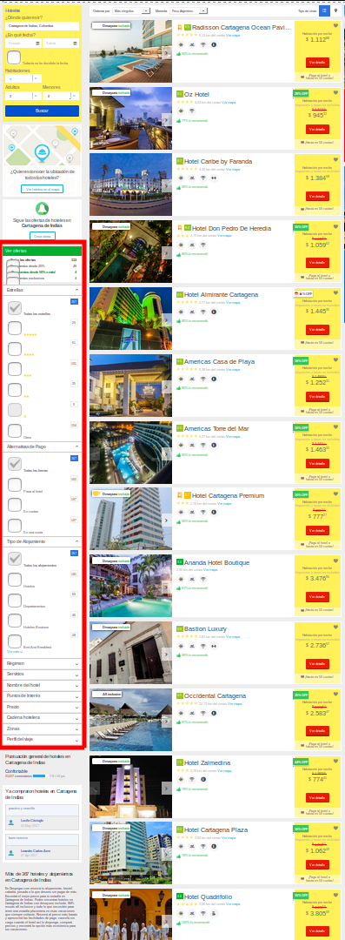
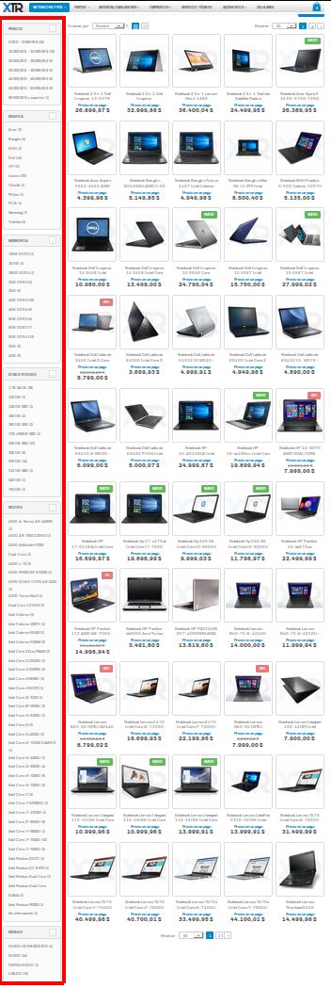

Slide 7
Casos de estudio
Compra de hoteles → Despegar
Empresa de servicios de turismo online más importante de la región y quinta a nivel mundial.
Compra de notebooks → XTR
Sitio dedicado para la compra de hardware con amplio stock
Notes:
Acá comentamos el análisis de todos los sitios que hicimos para ambos tipos de sitios -> compra de hoteles y de notebooks.
De todos los que estuvimos mirando seleccionamos los más completos, que estaban enriquecidos con opciones que nos permiten hacer búsquedas más específicas.

Slide 8
Metodología - Diseño centrado en el usuario
Conocer y comprender las necesidades del usuario
Diseñar soluciones que resuelvan estas necesidades y se ajusten a sus expectativas.
Evaluar junto con el usuario el desempeño del sitio.
Según (Nielsen 1993) con 5 usuarios se pueden detectar el 75% de los problemas de usabilidad.
Notes:
porque 5 usuarios son suficientes
identificar el contexto, como es el proceso para la compra de hoteles
identificar el grupo de usuarios
Contexto de uso: Identificación de las personas que usarán el producto, para qué lo usarán y en bajo qué condiciones lo usarán.
Requisitos: Identificación de los requisitos de negocio o las metas del usuario que deben cumplirse para que el producto tenga éxito.
Generación de soluciones de diseño: Esta parte del proceso se puede realizar en etapas, construyendo desde un concepto aproximado hasta un diseño completo.
Evaluación de los diseños: La evaluación, idealmente a través de pruebas de usabilidad con usuarios reales, es tan integral como la prueba de calidad en un buen desarrollo de software.
Explicar el DCU, que el usuario acompaña en todas las etapas del desarrollo
Se deben conocer a los usuarios del sistema o determinar el grupo que sea el más representativo
Desarrollar maquetas, prototipos, etc que permitan desarrollar gradualmente las soluciones más convenientes. Los usuarios estan presentes en todo el proceso ya que dan feedback de cada versión.
Así, finalmente se consigue un producto que ha sido elaborado a medida para el usuario real.

Slide 9
Compra de notebooks - Hipótesis
Pocas opciones para filtrar
Filtros con valores muy específicos
Filtro por precios restringido
Botón comparar oculto
Filtros inferiores poco visibles
Búsquedas partidas
Notes:
{
analizando el sitio detectamos problemas, hipotesis
las afirmamos o rechazamos mediante las pruebas
}
Explicar lo que conlleva todo esto:
pocas opciones para filtrar → el usuario no puede especificar las características más generales que desea para la notebook
filtros especificos → se deben realizar varias búsquedas si se desea una característica más general, varias versiones de micro
filtro por precios restringidos → rangos muy amplios que no suelen coincidir con el presupuesto del usuario, se debe partir la búsqueda, o restringir ordenando por precio y marcando visualmente el rango
botón comparar oculto →
filtros ocultos, al estar más abajo el usuario no sabe que tiene esas opciones para filtros, no se aplican
busquedas partidas → no se permite especificar más d eun valor para un mismo filtro

Slide 10
Compra de notebooks - Pruebas
Pocas opciones para filtrar
Filtros con valores muy específicos
Filtro por precios restringido
“El sitio para ser más rápido tendría que tener más criterios de búsqueda.”
“... los filtros de búsqueda me ofrecen de cada procesador cada versión, con lo cual podrían estar un poco agrupados y buscar de una.”
“Estaría bueno que esta página tenga... que vos puedas ponerle el rango que vos quieras; sino tengo que hacer dos búsquedas para lo mismo.”

Slide 11
Compra de notebooks - Pruebas
Botón comparar oculto
Filtros inferiores poco visibles.
Búsquedas partidas
”Voy a abrir pestañas nuevas para poder comparar.”
“La única forma de ver los demás filtros fue scrolleando… y scrolleando bastante.”
“Que no sea excluyente, poder elegir las dos ... sino tengo que deshacer la búsqueda para volver a buscar.”

Slide 12
Compra de hoteles - Hipótesis
Filtros no visibles.
Filtros mal ubicados.
Filtros mal organizados.
Muchos filtros juntos.
Algunos filtros no se entienden.
Ordenamiento y filtrado no están unificados.
No se puede ordenar según otro criterio que no sea estrella o precio.

Slide 13
Compra de Hoteles - Pruebas
Filtros mal ubicados
Muchos filtros
Filtros no se entienden
“La cantidad de filtros son un poquito muchos...Parece una lista sábana.”
“Siento que hay que scrollear mucho, hay que ir mucho hacia abajo...”
“‘Propiedad directamente en la playa’ no lo entiendo.”

Slide 14
Compra de hoteles - Pruebas
Filtros mal organizados.
Ordenamiento y filtrado no están unificados
Los filtros no se ven
“Me parece que hay demasiados bloques, todos distintos, todos juntos”
“Me parece incómodo que una cosa esté vertical y la otra en horizontal”
“Eso no lo sabía”

Slide 15
Decisiones más pensadas
Racionalidad total:
La racionalidad total requiere de capacidades cognitivas ilimitadas (Selten, 1999).
Es un ideal.
Racionalidad limitada (Simon, 1957):
Limitación cognitiva.
Impulso emocional.
Tiempo disponible.
Notes:
Limitación cognitiva: debería tener conocimiento sobre todas las disciplinas y dedicar su vida a estudiar, aprender. De todas formas sería una carrera contra reloj
Impulso emocional:
Impulso emocional: sabemos que fumar es perjudicial pero aún así lo hacemos
tiempo disponible: se tiene una cota de tiempo qeu se emplea para todo el proceso de la toma de decisión

Slide 16
Adaptación de aspiraciones
Simon (1957) sugiere que los niveles de expectativas, o aspiraciones, los formamos mirando nuestro alrededor, viendo que tenemos, que podemos llegar a tener y también que tienen los demás.
Tomamos una decisión a través de una secuencia de pasos de búsqueda de información.
Ajustando nuestras capacidades a las características del ambiente para alcanzar un resultado satisfactorio, aunque esto no es siempre el mejor.
Variables objetivo, ordenadas según importancia, cada una con un valor de aspiración para ese momento.
Notes:
mirar que tiene uno
que tiene el otro
qué es lo qeu queremos tener
toma de decisiones: problema multiobjetivo, vector multivariable
{Nico}

Slide 17
Adaptación de aspiraciones
Selección de alternativa → proceso de adaptación que genera una secuencia de niveles de expectativas intermedias, con el nivel de expectativa inicial como el primero y un nuevo nivel de expectativas como el último.
Regla ascendente
Regla descendente
Regla final
Notes:
{Nico}

Slide 18
Herramientas interactivas
Sistemas de apoyo a la decisión
Proceso en el contexto de la toma de decisiones de compra:
Examinar un gran conjunto de productos relevantes → Agente recomendador, reduce el número de alternativas.
Comparar entre productos y tomar decisión de compra → Matriz de comparación, efecto favorable sobre la calidad objetiva de la decisión
Notes:
{Sebas}

Slide 19
Herramientas para la arq. de elección
Estructuración de la tarea de elección
Cantidad de alternativas.
Tecnologías y ayudas de decisión.
Valores por defecto
Descripción de las opciones
Parsimonia, linearidad, comparabilidad y evaluabilidad
Notes:
{Sebas}
Parsimonia: usando la menor cantidad de atributos y remarcando solo aquellos que son más importantes.
Linearidad: a veces para el decisor es más fácil evaluar una característica dependiente. Por ejemplo, para la batería de una notebook sería más fácil determinar cuál tiene mejor rendimiento según su duración antes que la cantidad de celdas o el material del cual están fabricadas.
Comparabilidad y evaluabilidad: presentando los valores de los atributos en la misma escala permite al decisor hacer una comparación más eficaz. Para el caso de números es deseable usar aquellos con menor cantidad de dígitos y usar unidades acordes a su representación.

Slide 20
Lógica difusa
A partir de entradas ambiguas se obtiene de manera simple una salida. Imita el comportamiento humano para tomar decisiones.
Por ejemplo: si el hotel está cerca de la playa
Variable lingüistica: “cerca” → Variable difusa: distancia < 3000 mts
Si la distancia es de 3010 mts también también lo considero. Por lo tanto, no existen límites precisos, sino que son borrosos (difusos)

Slide 21
Sistema de lógica difusa
Variables de entrada (VE)→ tienen asociados variables lingüísticas.
Precio: Muy caro, caro, moderado, barato, muy barato.
Ponderación(W) → Representa la importancia de la VE.
Función de pertenencia → Indica el grado en que cada elemento pertenece a dicho conjunto.

Slide 22
Sistema de lógica difusa
Variables de salida(VS) → tienen asociados variables lingüísticas.
Elegibilidad del producto(EP): Muy elegible, elegible, poco elegible
Sistema de reglas → Son la base para la evaluación y selección del producto. Relacionan VE para convertirlas en VS.
f(EP) = ∑f(VEi)*wi

Slide 23
Mejoras - Patrones de interacción
Soluciones recurrentes en sitios similares:
searchbox, sorting, compare, price range, collect, typical filter (filtros característicos del contexto), details on demand, accordion , grouped tag
Mejoras propuestas:
fuzzy logic algorithm, desirable option
user profile, top filter section
non available filter value, init search menu
Notes:
Acá hacemos el enlace para unir la parte téorica con lo que fuimos implementando

Slide 24
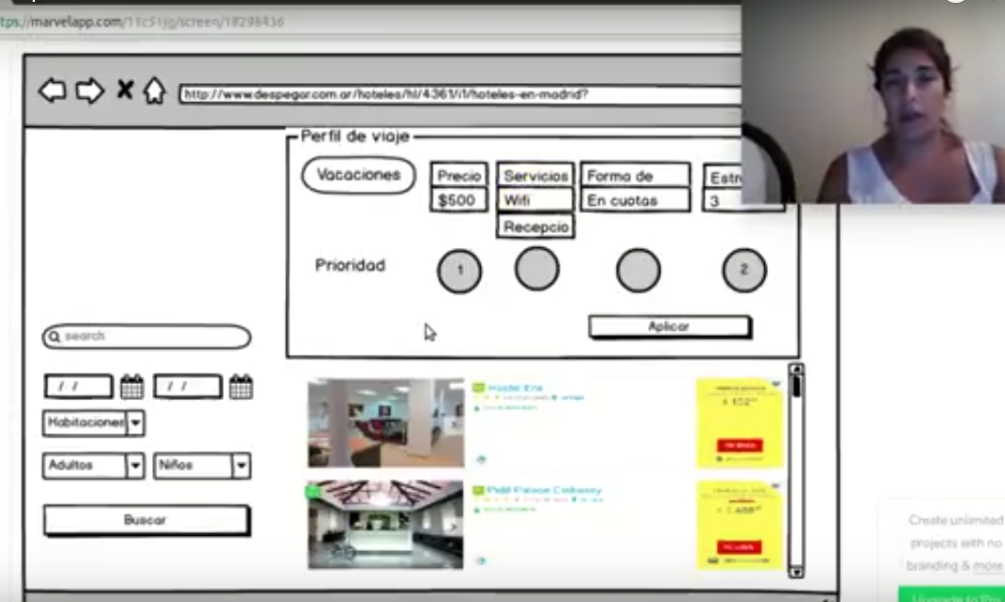
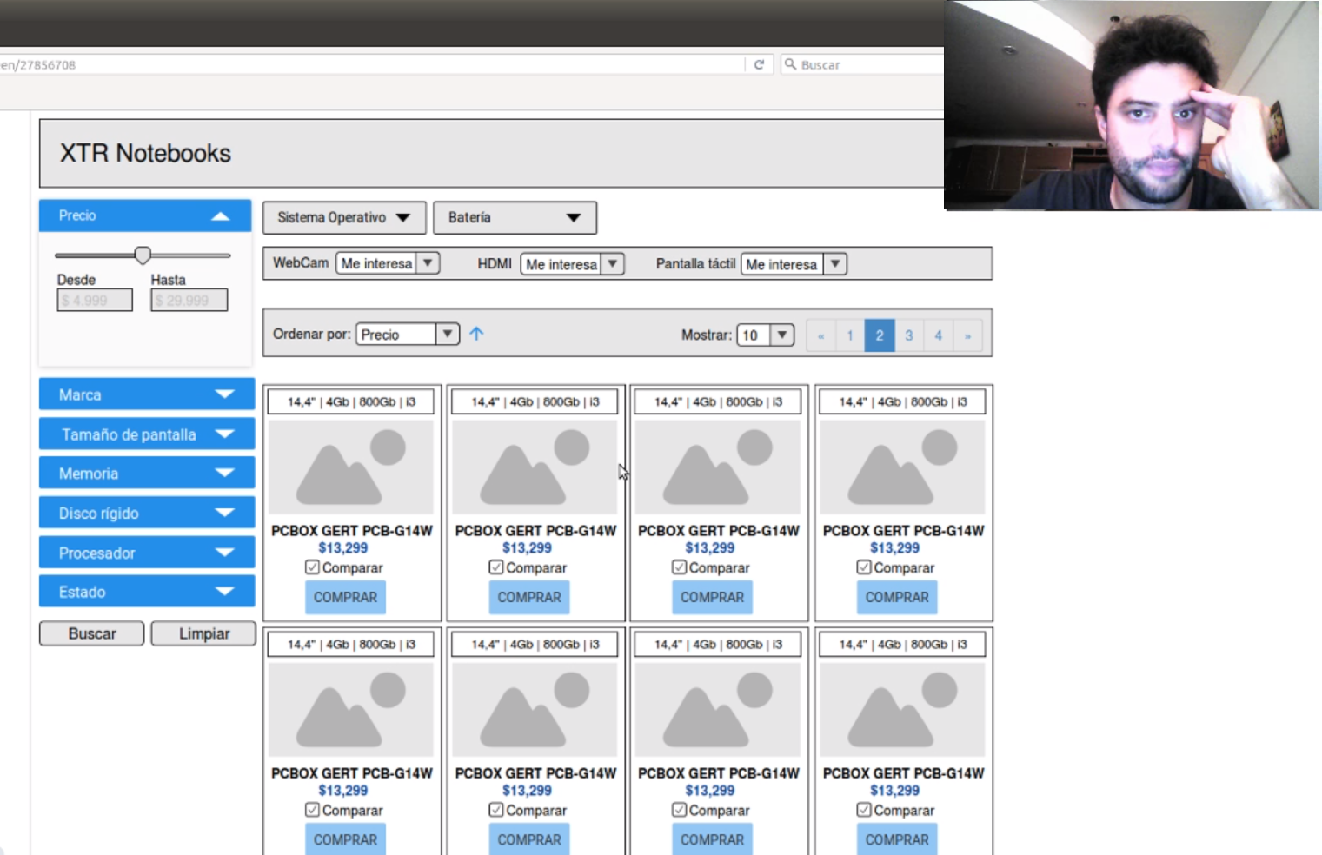
Prototipado

Slide 25
Pruebas finales - Compra de Hotel
La opción para elegir el perfil de usuario se entiende y es utilizado
Filtrado y ordenamiento están unificados y son de fácil acceso
Filtros bien ubicados, de fácil acceso

Slide 26
Pruebas finales - Compra de Hotel
Filtros organizados por perfil, se entienden
Las opciones deseable e imprescindible se entienden
Algoritmo nuevo de ordenamiento es efectivo

Slide 27
Pruebas finales - Compra de Notebooks
Varias opciones de filtro
Valores de filtro agrupados
Rango de precios personalizable

Slide 28
Pruebas finales - Compra de Notebooks
Comparación siempre visible
Filtros multivalor
Todos los filtros visibles

Slide 29
Conclusiones
A través del estudio del proceso para la toma de decisiones, junto a distintas herramientas interactivas aplicadas a sitios de e-commerce, se pudo desarrollar una metodología para enriquecer este proceso.
Se pudo comprobar que no sólo las mejoras implementadas resultaron efectivas, sino que tanto el proceso de selección de hoteles como el de notebooks se vio simplificado, se pudo realizar en un menor tiempo y se pudo lograr la satisfacción del usuario final confiando en las herramientas que le brindó nuestras aplicaciones.

Slide 30
¿Preguntas?

Slide 31
¡Gracias!

